Slide 1
计算机组成原理实验（七） 2019.10.17
TA：
李伽泽
彭志峰

Slide 2
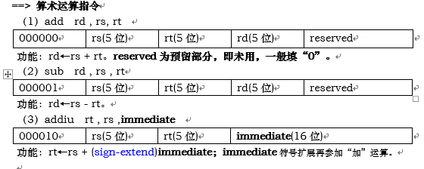
单周期CPU
设计一个单周期CPU，该CPU至少能实现以下指令功能操作。指令与格式如下：

Slide 3
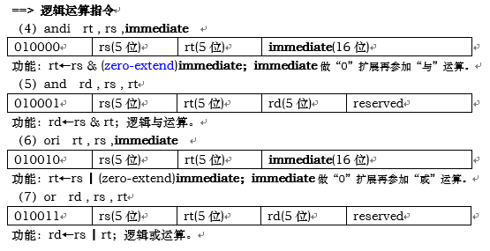
单周期CPU

Slide 4

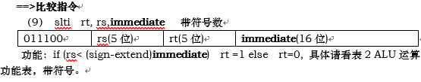
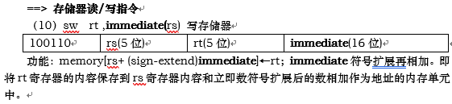
单周期CPU

Slide 5
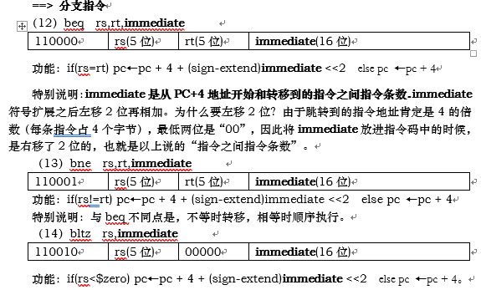
单周期CPU

Slide 6
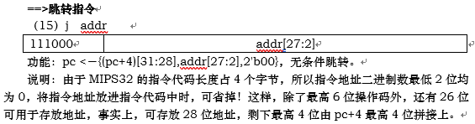

单周期CPU
具体参见：（参考资料）MIPS汇编与单周期CPU（内有真值表）.ppt

Slide 7
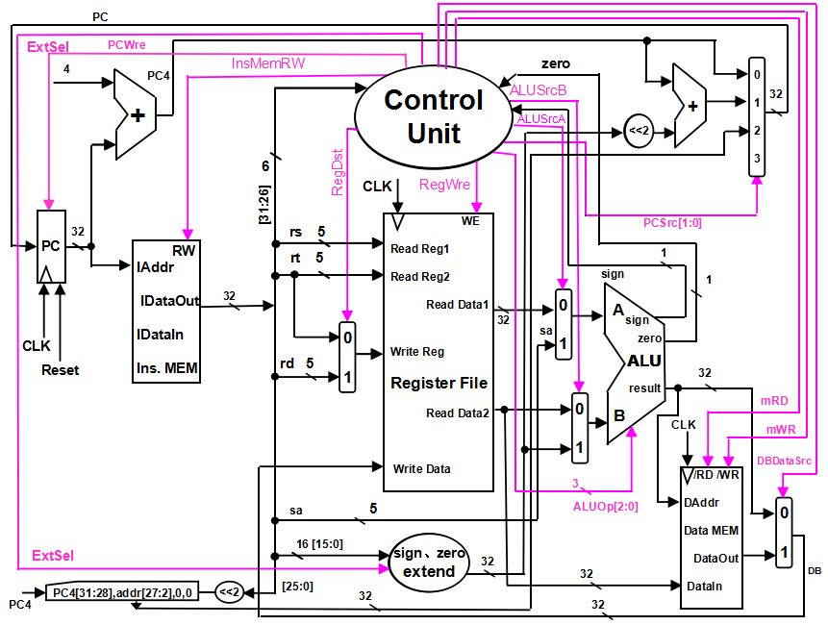

单周期CPU

Slide 8
单周期CPU
1. 指令寄存器和数据寄存器存储单元都使用8位，即一个字节的存储单位
2. PC和寄存器组写状态时使用时钟边缘触发
3. 控制器部分要学会用控制信号真值表方法分析问题并写出逻辑表达式；或者用case语句方法逐个产生各指令控制信号
4. 必须按统一测试用的汇编程序段进行测试所设计的CPU，见：
（18计软）关于测试单周期CPU的简单方法（简单型）.docx
5. 必须注意，实验报告中，对每条指令必须有指令执行的波形（截图），且图上必须包含关键信号，同时还要对关键信号以文字说明，这样才能说明该指令的正确性。
6.报告请装订，内容详细，把实验的思路写清楚。

Slide 9
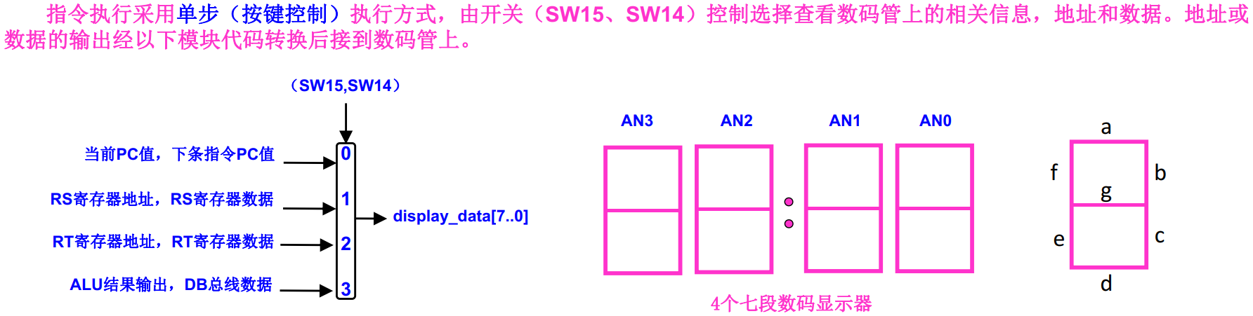
单周期CPU
利用开发板检测CPU

Slide 10

单周期CPU
时间：5周
截止日期：11月21日
前三周（11月7日） ：
模块设计
第四周（11月14日） ：
模块组合并仿真
第五周（11月21日）：
开发板烧写并检查

